Slide 1

CUAI 하계 컨퍼런스 DA 3팀
2022.07.26
발표자 : 김진재

Slide 2
목차
주제
진행 상황
향후 계획

Slide 3
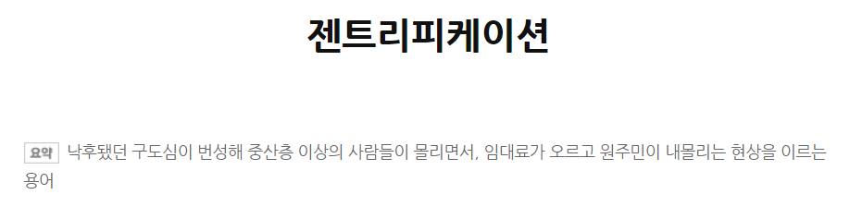
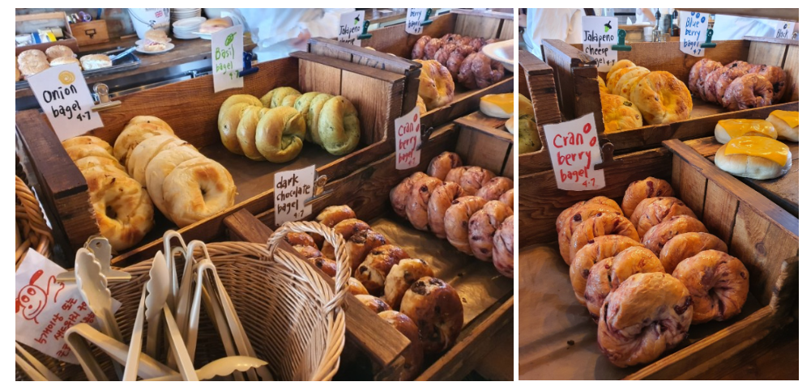
주제
<서울 핫플레이스 젠트리피케이션 단계 분석>

Slide 4
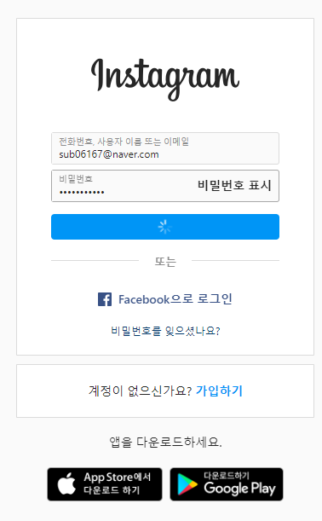
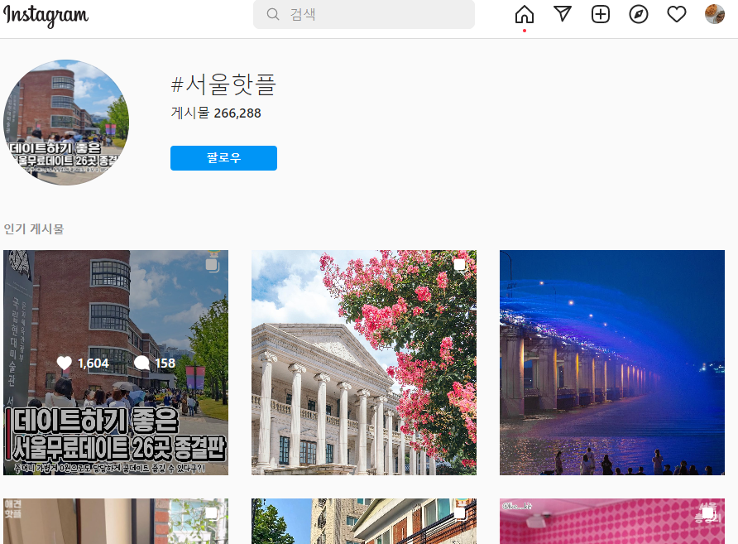
진행 상황

Slide 5
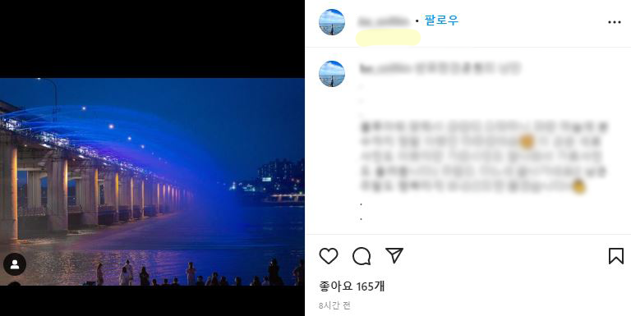
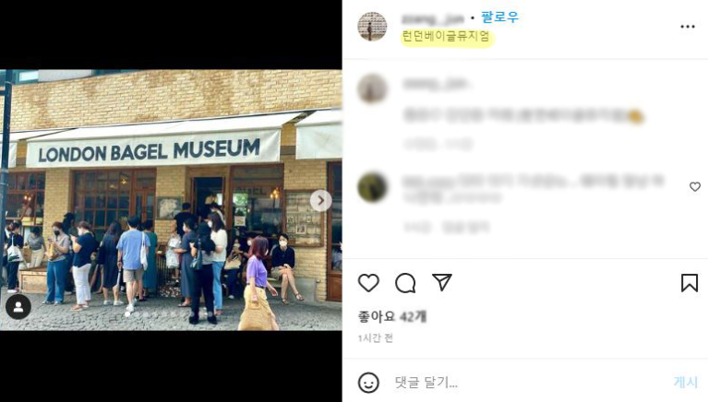
진행 상황
X
O

Slide 6
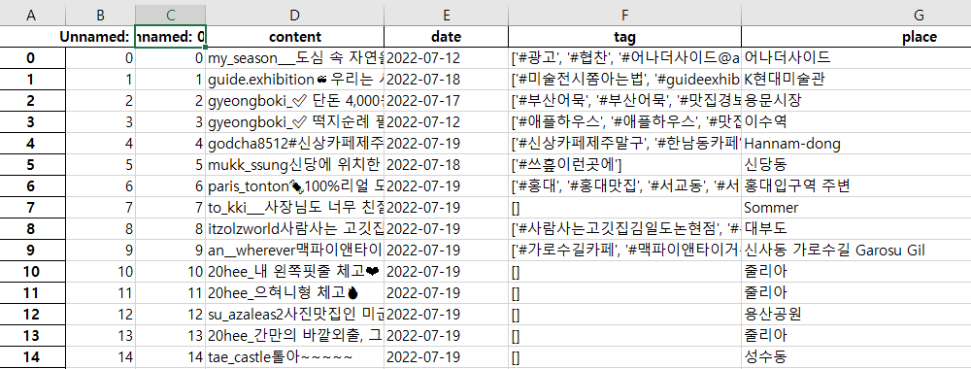
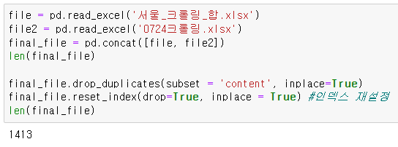
진행 상황

Slide 7
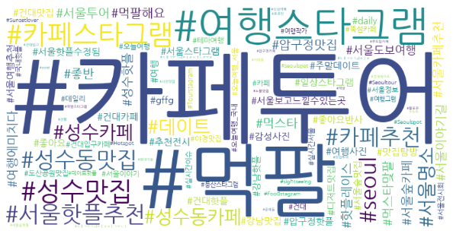
진행 상황

Slide 8
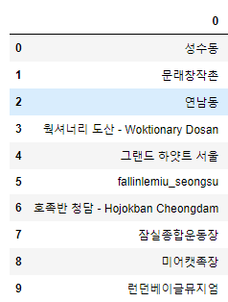
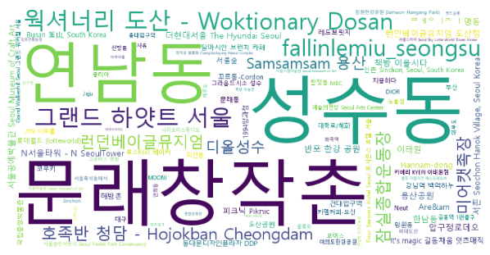
진행 상황

Slide 9
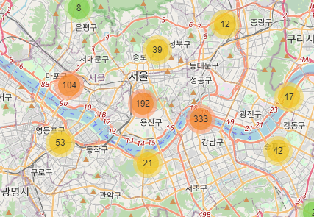
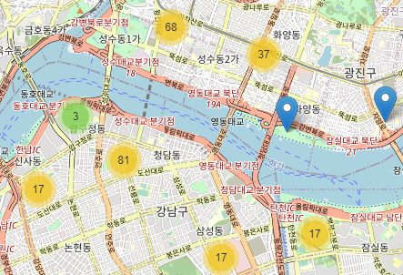
진행 상황

Slide 10
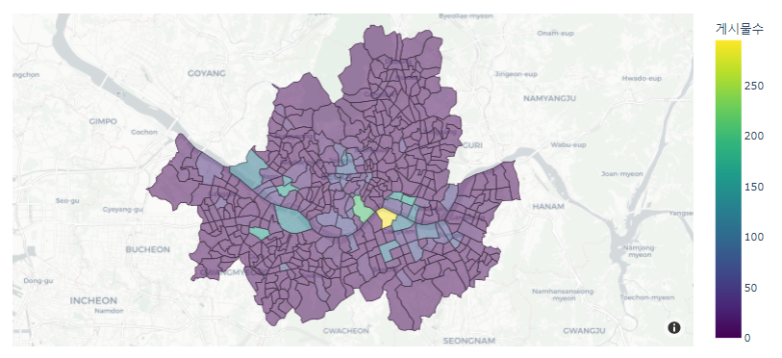
진행 상황

Slide 11
한계점 및 향후 계획
데이터 개수, 기간
광고 등 불필요한 자료
데이터 추가
분석 방법 연구 및 제언

Slide 12
THANK YOU

